Slide 1
Appunti per ostetriche e non solo
Collegio delle Ostetriche della provincia di Mantova
Green Park Mantova, Strada Circonvallazione Sud 21/B
Mantova
25 marzo – 8/22 aprile – 6/20 maggio 2017

Slide 2


Slide 3
La riabilitazione - rieducazione
“La bravura dell’ ostetrica non consiste solo nel provvedere a rimuovere sollecitamente gli ostacoli del parto ma nel prevenirli”
Ost Valentina Vivirito Ost. Francesca Ferrari

Slide 4
L’ ostetrica e la salute perineale
La salute perineale incide significativamente sulla qualità di vita della donna in tutte le sue fasi di passaggio: pubertà, menarca, attività sessuale, gravidanza, parto, menopausa.
Eventuali alterazioni del pavimento pelvico possono essere motivo di limitazione sociale, sessuale e relazionale.
L’ostetrica è quindi la figura professionale preposta a PROMUOVERE – PREVENIRE – CURARE
la salute perineale.

Slide 5
La riabilitazione
RIABILITARE significa restituire un’ abilità che si presume perduta o diminuita ma che si può RIATTIVARE
PREVENIRE
CURARE
Ipotonia muscolare
Gravidanza e dopo parto
Chirurgia pelvica
Incontinenza urinaria
Lievi forme di prolasso
Stipsi da defecazione ostruita
Inc. fecale e anale
Sindromi dolorose perineali

Slide 6
Applicazione della riabilitazione
Obiettivo ginecologico, uro-ginecologico, sessuologico, colo-proctologico
VANTAGGI: semplicità, basso costo, assenza di effetti collaterali, non interferisce con altri trattamenti
SVANTAGGIO: nessun trattamento riabilitativo può ricostituire l'integrità anatomica di una fascia lesionata

Slide 7
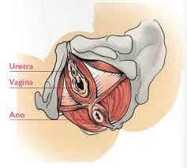
Tutte le tecniche riabilitative si rivolgono all' elettiva utilizzazione del gruppo muscolare
dell’ ELEVATORE DELL' ANO.
Di tutte le componenti muscolari comprese nel pavimento pelvico è quello di maggiore impatto dotato di azione sfinterica (continenza), elevatrice e di sostegno.

Slide 8
Tecniche riabilitative
Le tecniche sono:
Chinesiterapia (individuale e di gruppo)
Biofeedback
Elettrostimolazione funzionale
Il programma riabilitativo per qualunque tipo di
patologia, indipendentemente dalla tecnica scelta,
prevede un iniziale approccio PROPRIOCETTIVO, al
fine di prendere coscienza della muscolatura perineale.

Slide 9
Patto terapeutico
Il patto terapeutico è un accordo che viene fatto tra il terapeuta e la paziente, definisce la cornice entro cui si stabiliscono le regole per un percorso riabilitativo efficace e personalizzato oltre alla condivisione di scopi e di intenti e la collaborazione tra le parti.
Il patto riguarda le RESPONSABILITA’ di ognuno ed esplicita le tecniche usate, la loro durata, l’orario, la frequenza, l’onorario e le conseguenze dei mancati appuntamenti.
COSTANZA + IMPEGNO + ESERCIZI CORRETTI =
RIABILITAZIONE EFFICACE

Slide 10
CHINESITERAPIA
CHINESIS = MOVIMENTO / TERAPIA = CURA
Si basa sull’ esercizio terapeutico ATTIVO dei muscoli del pavimento pelvico, senza ausilio di apparecchiature elettroniche, solo esclusivamente con esercizi su indicazione del terapeuta.
STEP FONDAMENTALI…

Slide 11
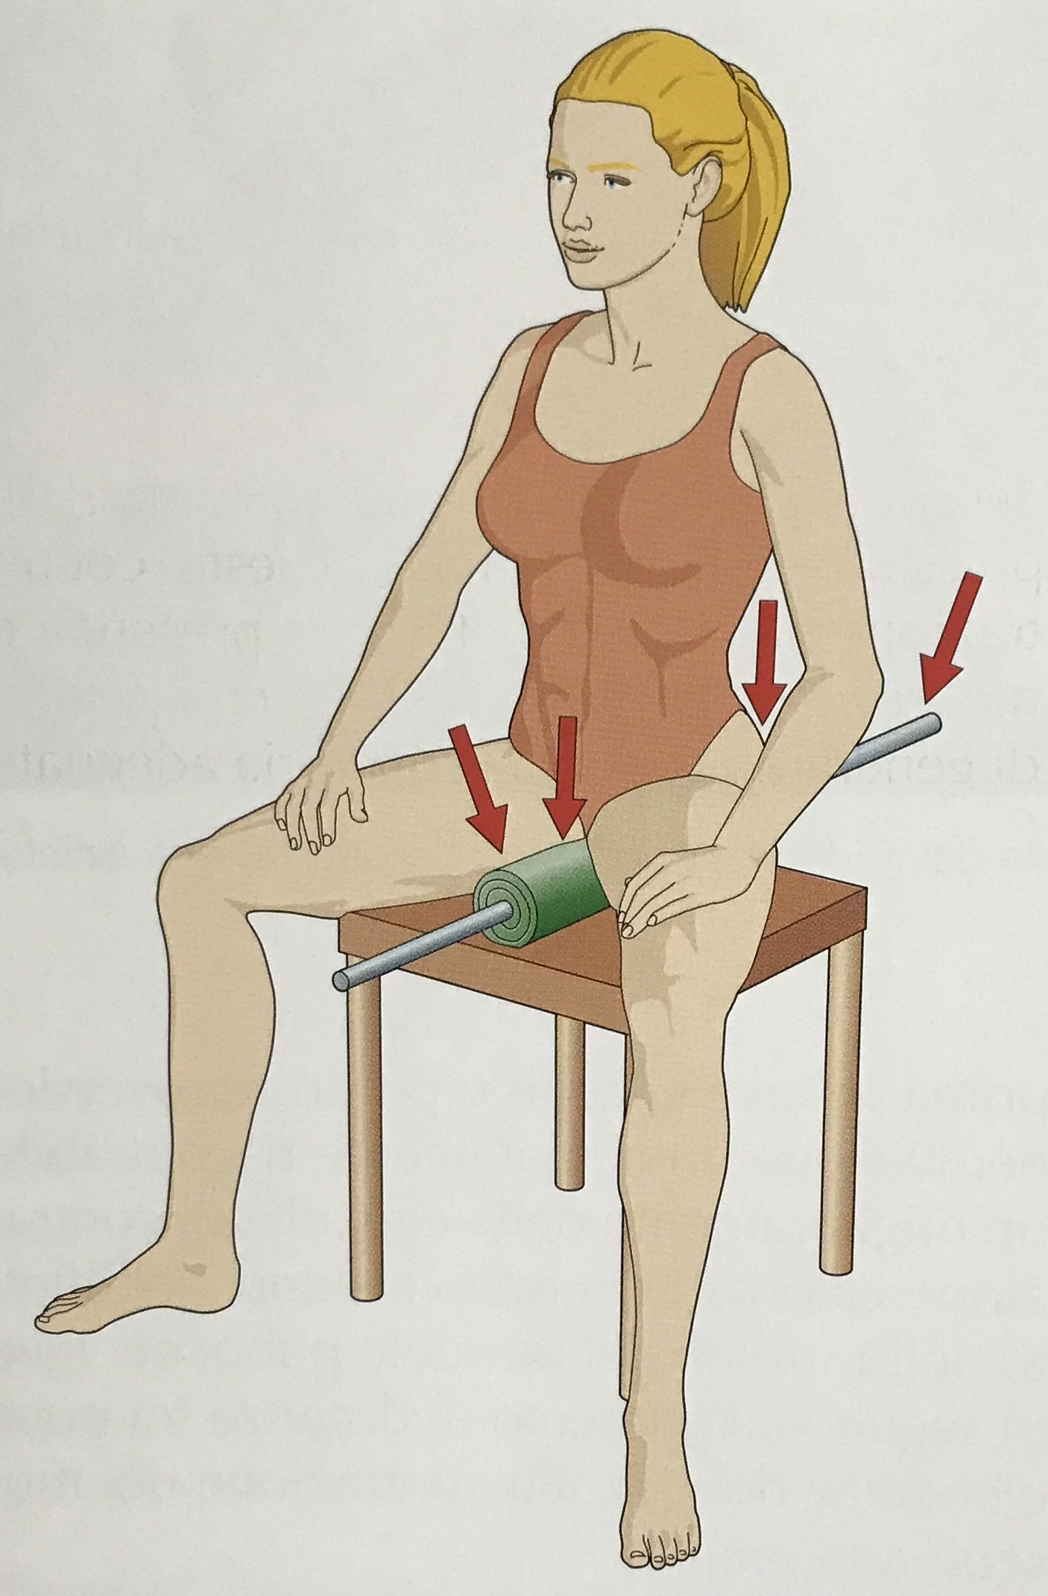
Presa di coscienza
Utilizzo di tavole e modelli anatomici
Esplorazione vaginale (valutazione)
Stimolazioni tattili e visive:
Indicazioni del terapeuta: stimolazione tattile, percezione dell’attività perineale con ausilio di una respirazione profonda in posture adatte.

Slide 12
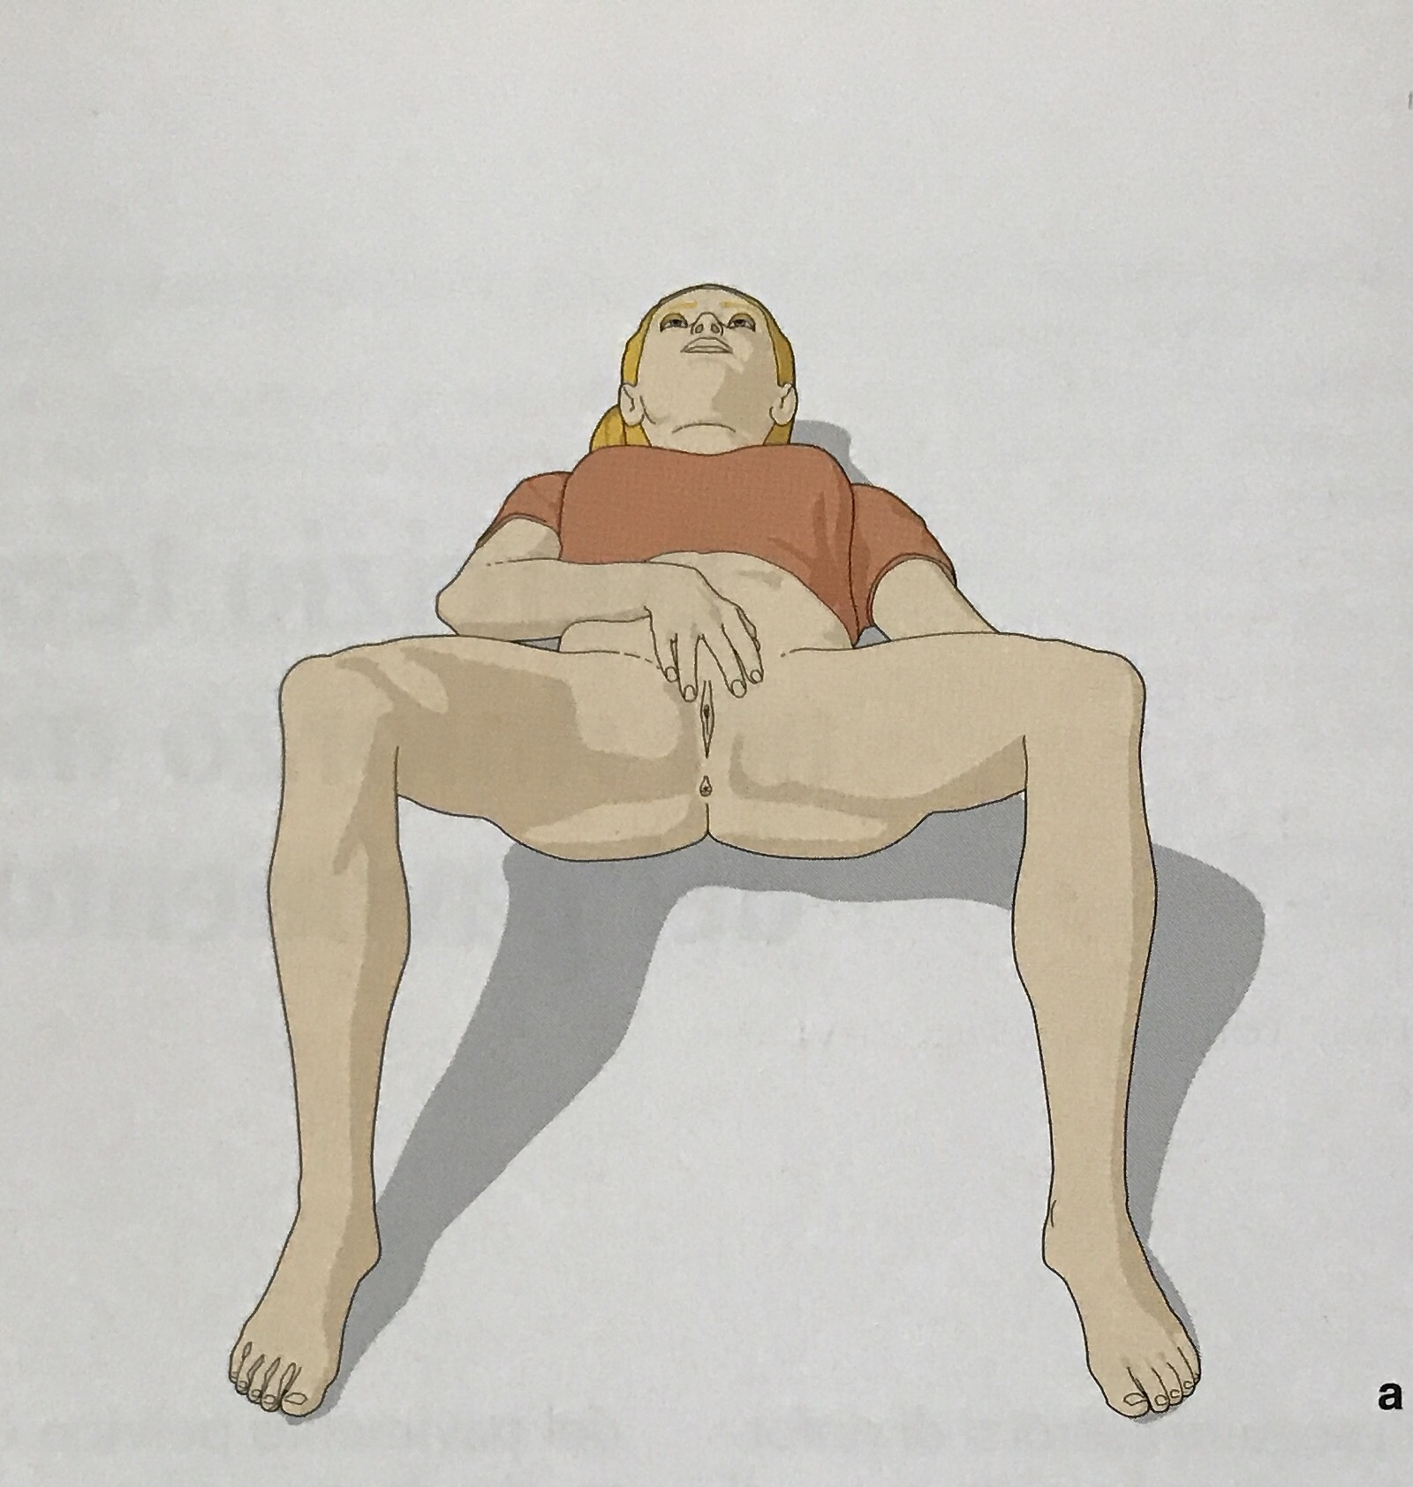
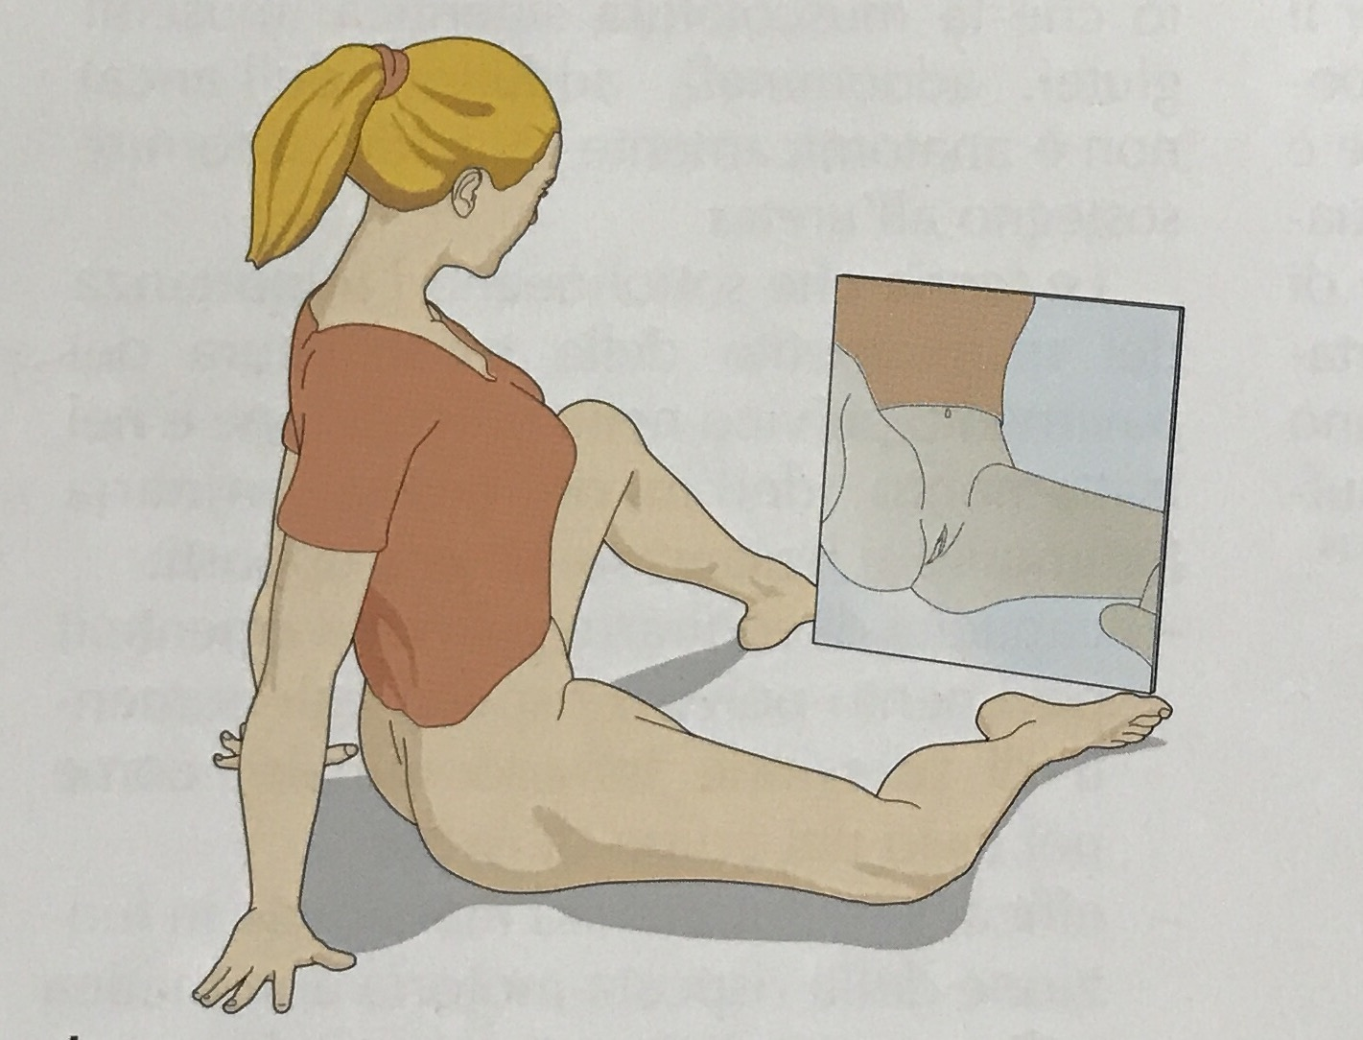
Autopalpazione
Feedback visivo (allo specchio)

Slide 13
Eliminazione delle sinergie antagoniste
In questa fase la donna consapevole della localizzazione ed utilizzo dei muscoli perineali, impara a non utilizzare durante l’ attività perineale muscoli accessori ANTAGONISTI:
ADDOMINALI – ADDUTTORI – GLUTEI

Slide 14
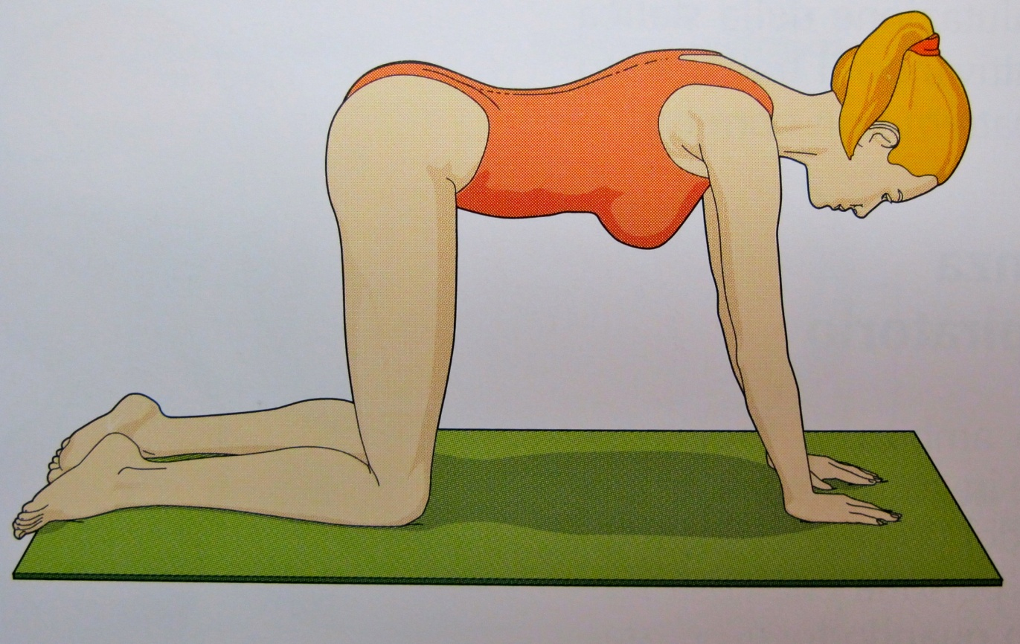
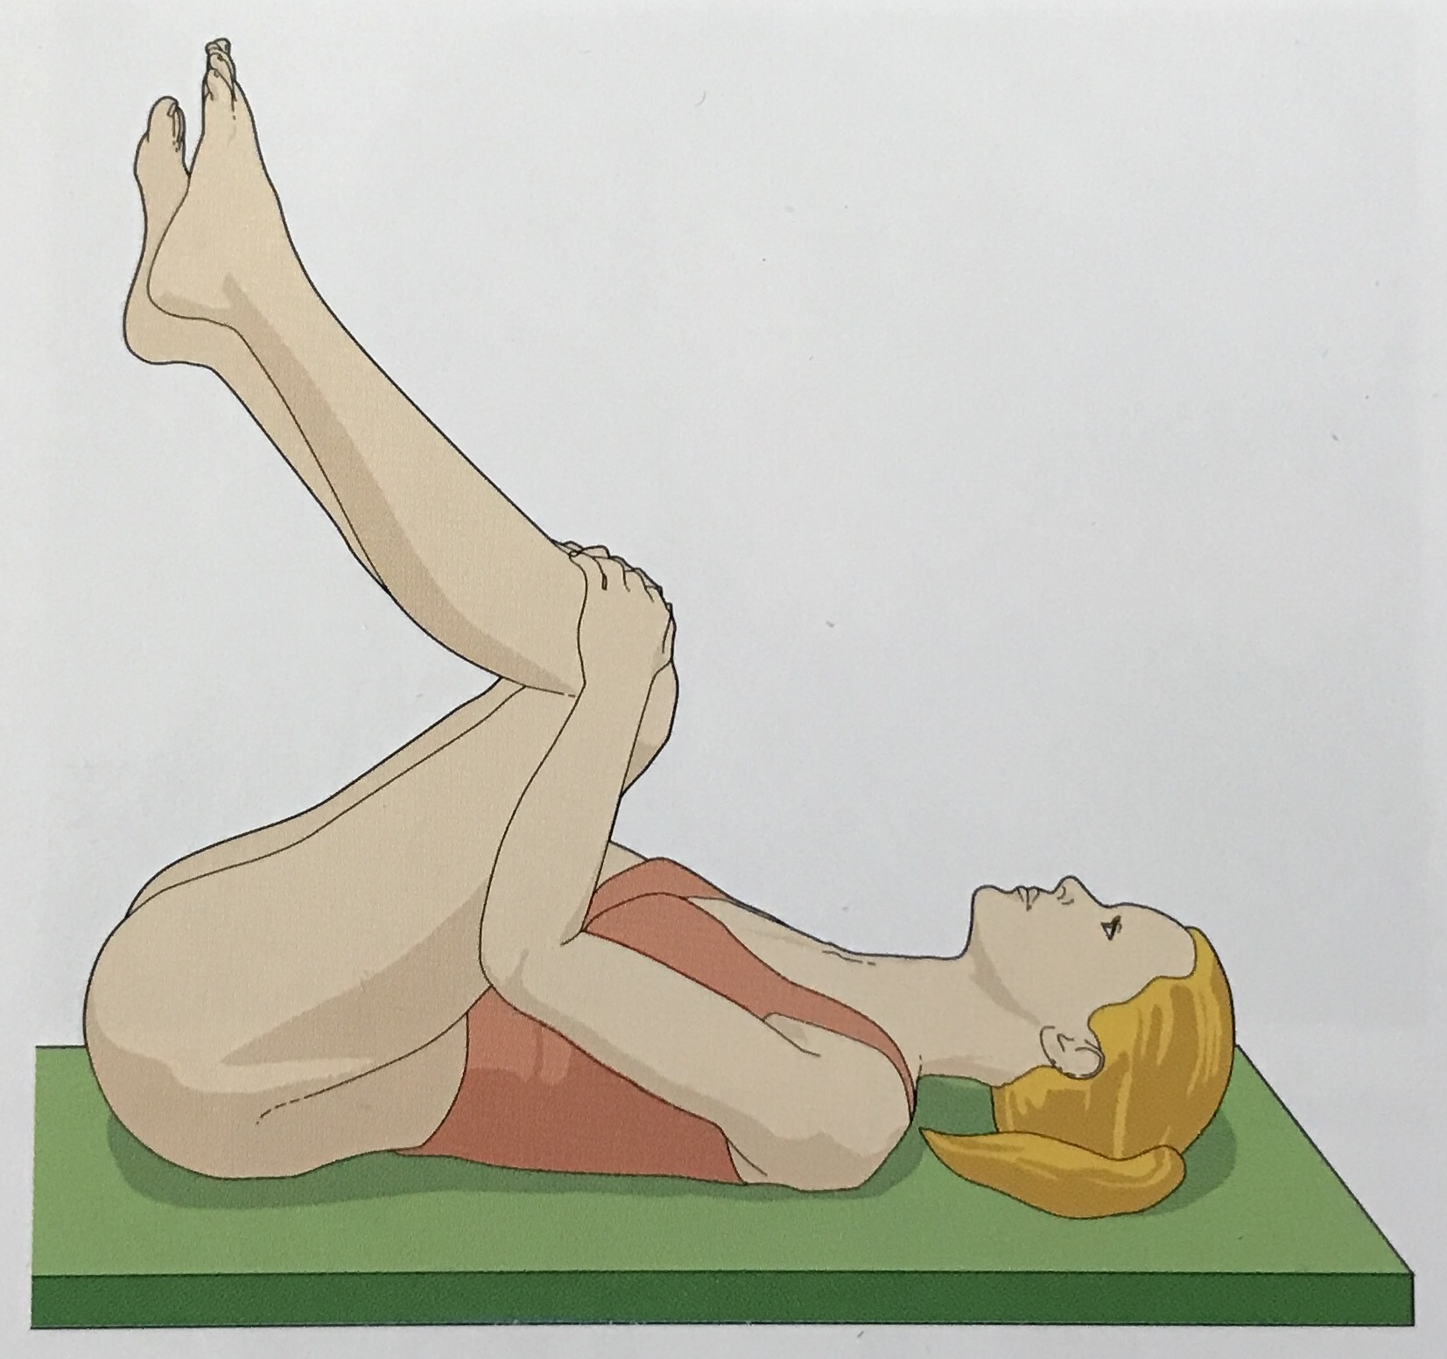
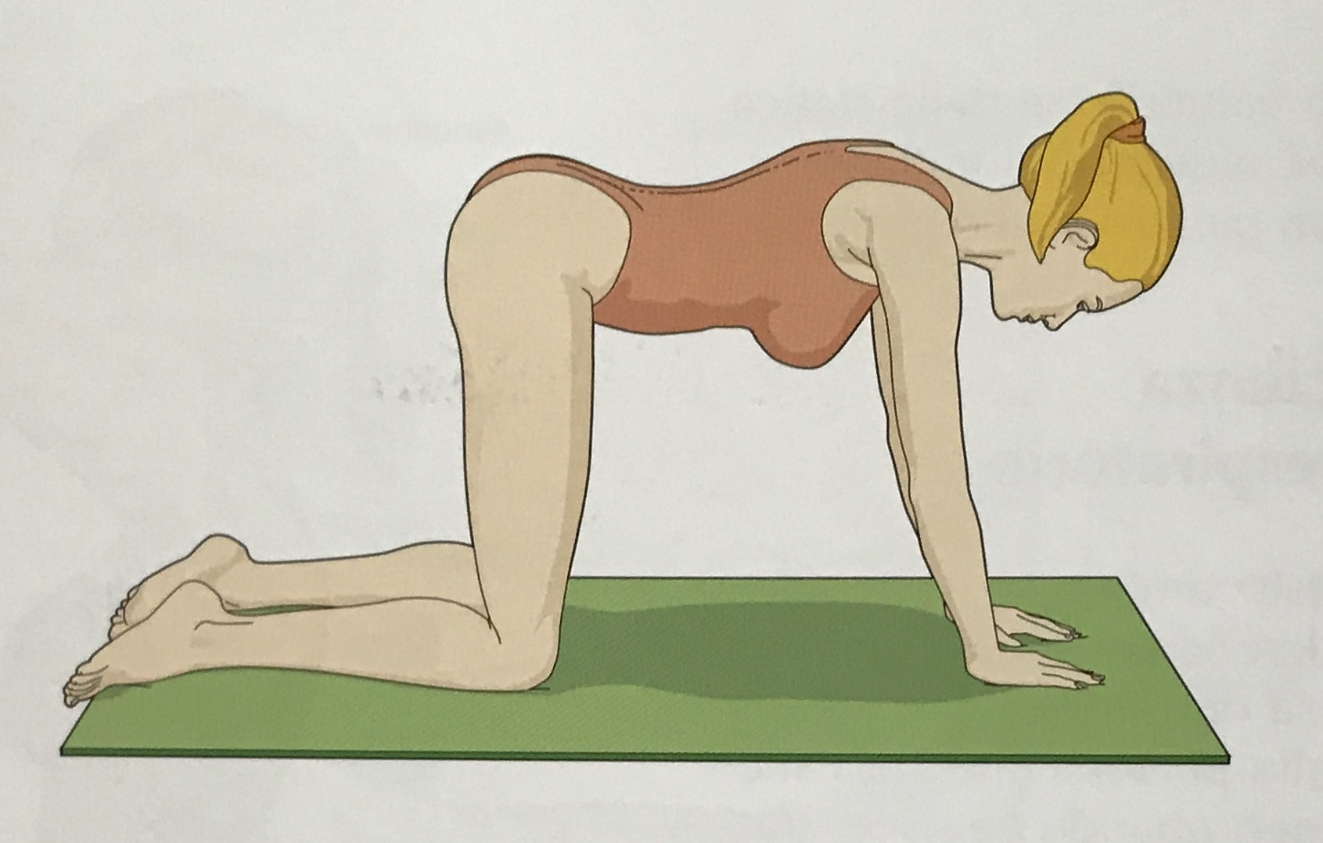
Esempi di posture per correggere la presenza di sinergia dei glutei e adduttori:

Slide 15
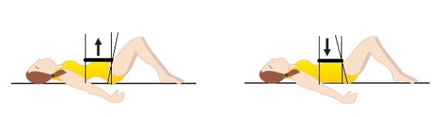
AGONISTI? Il bacino
Per la presa di coscienza dell’ANTIVERSIONE e della RETROVERSIONE del bacino, una delle posizioni più semplici è quella supina.
Una volta che la donna ha appreso questi movimenti le si può chiedere di contrarre il pavimento pelvico, dapprima in antiversione e poi in retroversione, diviene quasi subito riscontrabile un miglioramento della capacità di contrazione volontaria in retroversione (stretch musc. pubo-coccigeo).

Slide 16
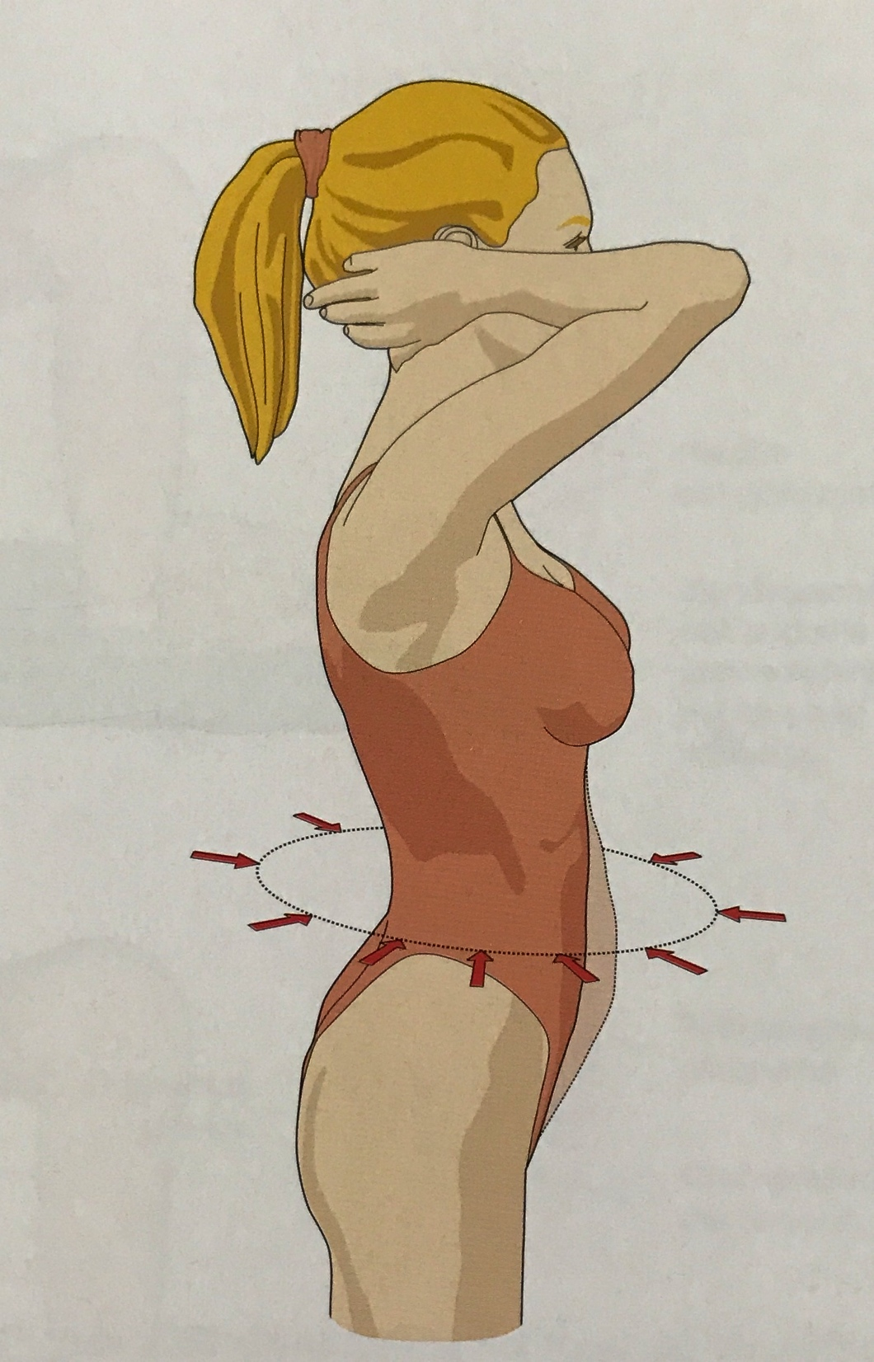
Pattern RESPIRATORIO
Il primo approccio è la presa di coscienza del PROBLEMA.
E’ necessario far capire alla donna cosa succede al suo perineo quando tossisce, starnutisce o solleva un peso in modo scoordinato.
Per il mantenimento del corretto pattern respiratorio riveste una grande importanza il MUSCOLO TRASVERSO DELL’ADDOME.
La sua contrazione è favorita dal reclutamento del diaframma per determinare un controllo stabilizzante sul rachide tramite l’aumento della pressione intraddominale.

Slide 17
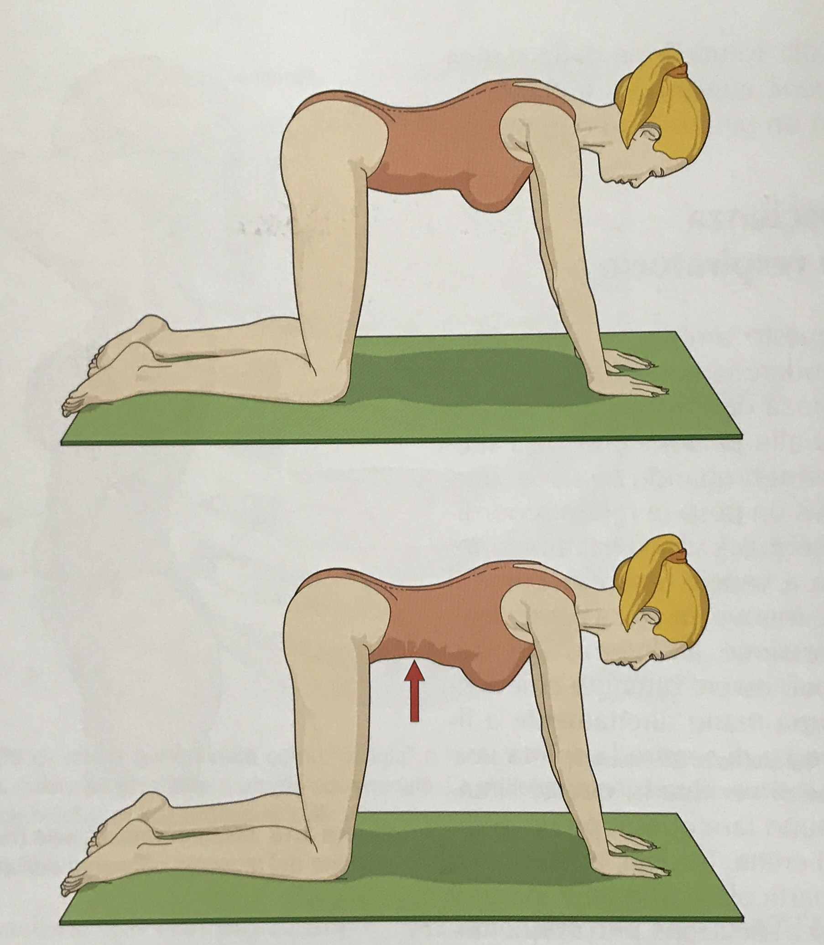
Il reclutamento corretto del MUSCOLO TRASVERSO DEL’ADDOME è ben rilevabile in posizione quadrupedica (carponi)

Slide 18
Training muscolare perineale
INDIVIDUALE E/O DI GRUPPO:
programma di allenamento costituito da esercizi progressivi che vanno a stimolare le fibre muscolari FASICHE (rapide) e TONICHE (tono muscolare) in rapporto all’ attività respiratoria, alle diverse posture del bacino e al reclutamento corretto dell’addome.
CONTRAZIONE
RILASSAMENTO

Slide 19
Automatizzazione dell’ attivita’ perineale nel quotidiano
RIEDUCARE la donna a “proteggere” il perineo dagli sforzi della vita quotidiana.
Al fine di ottimizzare il percorso riabilitativo, la donna deve esercitarsi quotidianamente a domicilio attraverso le attività che svolge di routine:
Tossire
Soffiarsi il naso
Starnutire
Ridere/alzare la voce
Sollevare pesi
Cambio di postura (alzarsi dal letto, piegarsi per sistemare la cassettiera, fare il letto)

Slide 20
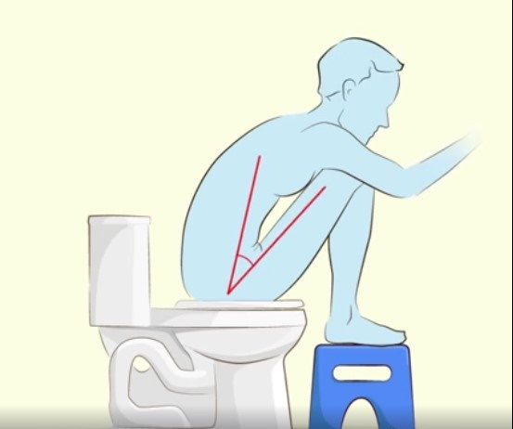
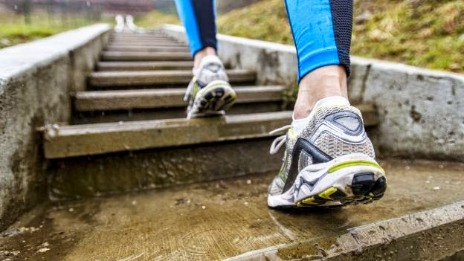
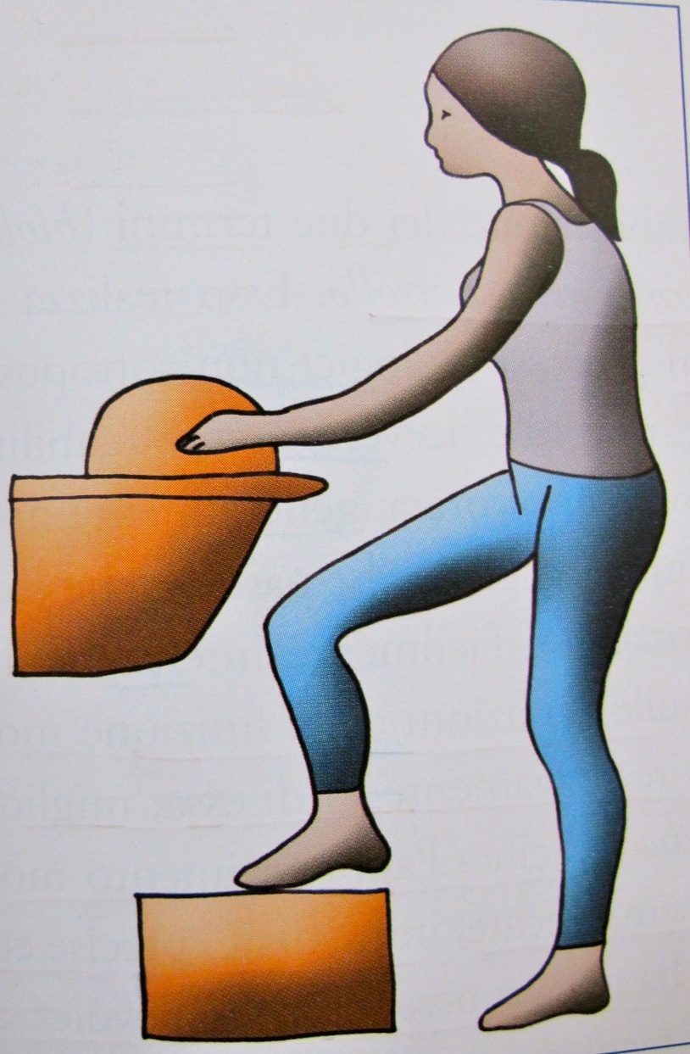
RIEDUCAZIONE

Slide 21
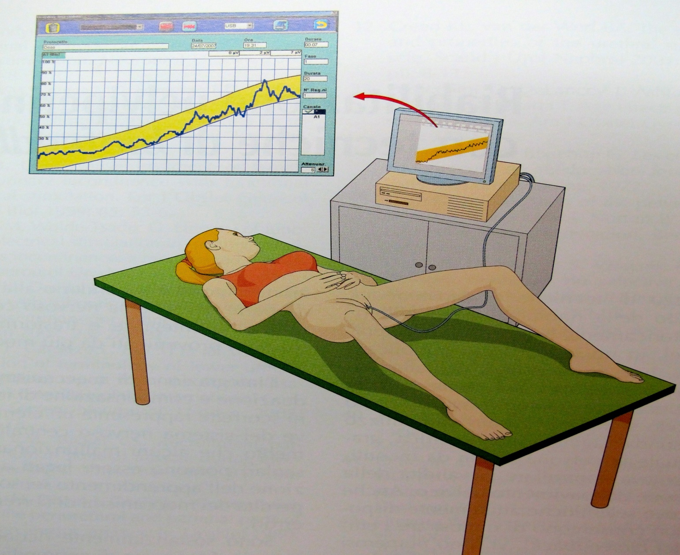
Biofeedback

Slide 22
Come si utilizza?
Vi sono:
Due elettrodi di superfice (internocoscia) rilevano l’attività muscolare durante la contrazione.
Una sonda endovaginale in morbido silicone (anallergico), trasmette le variazioni di pressione endovaginale durante la contrazione volontaria dei muscoli perineali.
Sonda e elettrodi sono collegati ad un computer e monitor, che trasmettono esercizi in progressione.

Slide 23
Controindicazioni
Stato gravidico.
Gravi forme di dispareunia e dolore cronico pelvico.
Difficoltà della paziente ad accettare l’uso di sonde intracavitarie.
Pazienti con deficit neurologici.

Slide 24
Indicazioni al BFB
Per migliorare presa di coscienza e tono muscolare.
Nella fase di perfezionamento migliora l’endurance muscolare (tenuta della contrazione nel tempo).
Ottimo per eliminare le sinergie muscolari agoniste/antagoniste.

Slide 25
Indicazioni al BFB
Indicato nella valutazione qualitativa iniziale della contrazione muscolare.
Individua le sinergie dei muscoli agonisti o antagonisti.
Individua numericamente l’ entità della contrazione in durata, tenuta e affaticabilità.
Utilizzato per la valutazione finale del trattamento e successivi follow-up.

Slide 26
Utilizzo:
Insufficienza sfintero-perineale
Incontinenza urinaria
Sindrome della vescica iperattiva
Ipercontrattilità perineale
Presa di coscienza del pav. Pelvico.

Slide 27
Stimolazione elettrica funzionale
Metodica riabilitativa passiva, sfrutta la corrente elettrica, questo stimolo da luogo a :
Eccitazioni neuro-muscolari
Facilitazione della motilità volontaria (su muscolo deficitario)
Miglioramento del controllo neuromotorio a lungo termine.
Viene utilizzata una sonda vaginale con due elettrodi come nel bfb.

Slide 28
Controindicazioni
Stato gravidico.
Gravi forme di dispareunia e dolore cronico pelvico.
Difficoltà della paziente ad accettare l’uso di sonde intracavitarie.
Pazienti con deficit neurologici.

Slide 29
Utilizzo:
Insufficienza sfintero-perineale
Incontinenza urinaria
Sindrome della vescica iperattiva
Ipercontrattilità perineale nel caso di gravi dispareunie. (rilassamento)

Slide 30
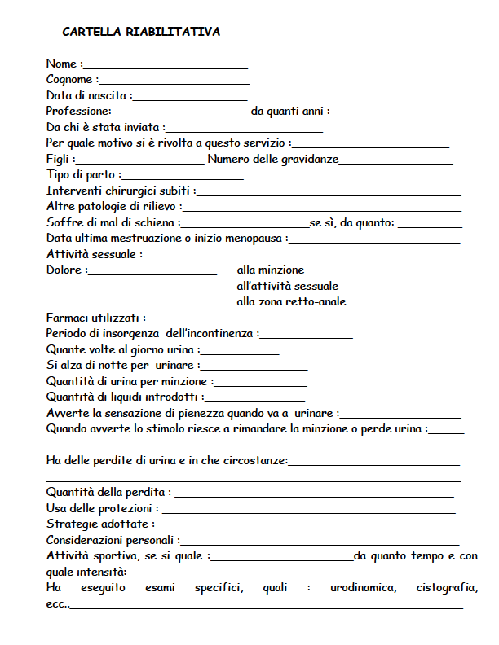
La cartella riabilitativa
La cartella riabilitativa contiene tutti i dati relativi al nostro paziente: anamnesi, abitudini alimentari, attività lavorativa, storia e vissuto di malattia...

Slide 31
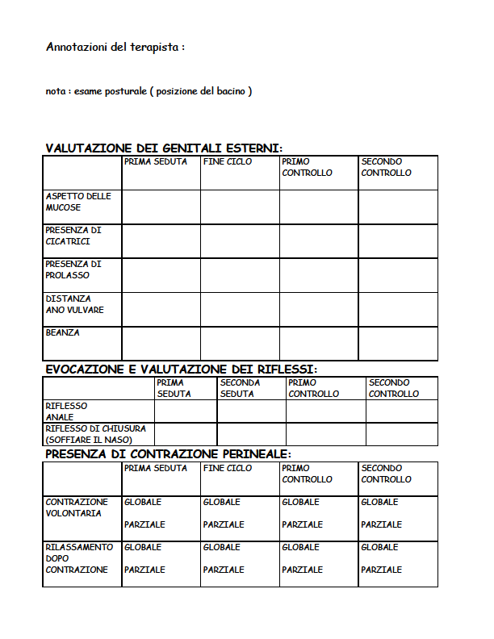
La cartella riabilitativa
Può essere utile per confrontare i risultati, effettuare dei controlli a fine trattamento e a distanza.

Slide 32
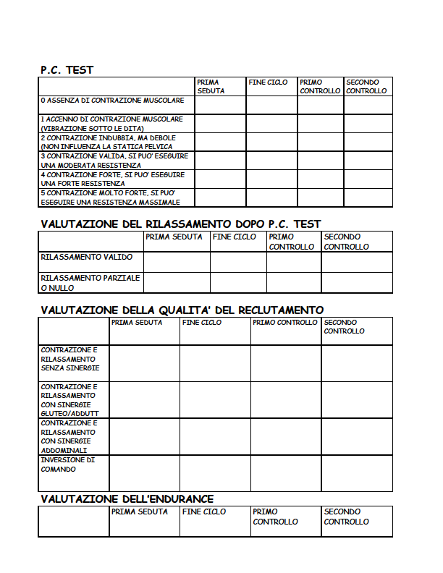
La cartella riabilitativa

Slide 33
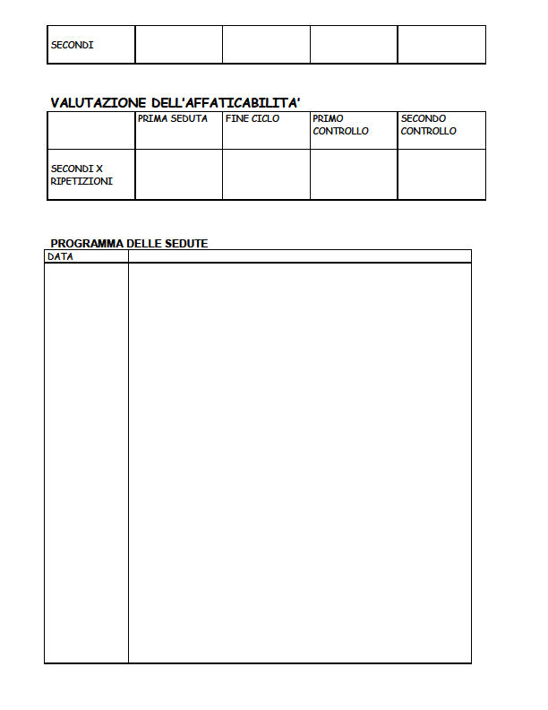
La cartella riabilitativa
Importante è tenere un diario delle sedute e delle progressioni del trattamento, unitamente a ciò che viene riferito dalla paziente riguardo la sua problematica.

Slide 34
Conclusioni:
Il successo della terapia riabilitativa è legato a due fattori:
Primo punto importante: IMPEGNO e COLLABORAZIONE da parte della PAZIENTE nell’ eseguire gli esercizi a domicilio.
Secondo: il terapeuta deve prendersi carico della paziente nella sua globalità attraverso un programma riabilitativo adeguato.
Terzo: cogliere i bisogni della sfera emotiva psichica della paziente.
Mantenimento dei livelli raggiunti con la ripetizione dei trattamenti individuali o di gruppo ( 6-8 mesi)

Slide 35
Lavorare per recuperare la centralità della persona attraverso la personalizzazione delle cure, ma soprattutto sviluppare con la paziente la comprensione di come la malattia condizioni la sua vita e la sua salute ed accompagnare la stessa ad affrontare i sintomi e le complessità di cura/gestione della stessa
CONSERVAZIONE DEL BENESSERE DELLE DONNE NELLA SUA GLOBALITA’

